Slide 1
Cancer de vessie non infiltrant (TVNIM)
EAU Guidelines on Non-muscle-invasive Bladder Cancer (TaT1, CIS) — 2026
Fiche de révision : diagnostic, RTUV, stratification du risque, traitement intravésical (BCG) et suivi des tumeurs Ta, T1 et CIS.
Fiche de révision · d'après les EAU Guidelines 2026 · docentra.fr

Slide 2
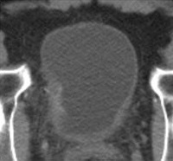
Épidémiologie et facteurs de risque
• Le tabac est le principal facteur de risque, suivi des expositions professionnelles (amines aromatiques).
• Environ 75 % des cancers de vessie sont non infiltrants au diagnostic (TaT1, CIS).
• Le carcinome urothélial est le type histologique très majoritaire.
• L'hématurie visible est le symptôme révélateur le plus fréquent.
TDM d'une tumeur de vessie. ~75 % des cancers de vessie sont non infiltrants au diagnostic ; tabac = principal facteur de risque.
Banque docentra · Kenny H. Cha, Lubomir Hadjiiski, Heang-Ping C · Ravi K. Samala

Slide 3
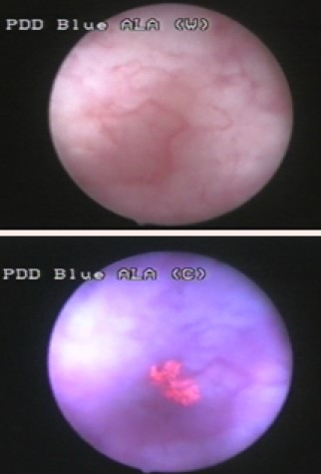
Diagnostic
• La cystoscopie est l'examen clé du diagnostic et du suivi.
• La cytologie urinaire est sensible pour les tumeurs de haut grade et le CIS.
• L'uroscanner explore le haut appareil urinaire à la recherche d'une localisation associée.
• Le diagnostic est confirmé par la résection transurétrale (RTUV).
Cystoscopie en lumière blanche (haut) et bleue/fluorescence (bas) : le carcinome in situ ressort en rose en lumière bleue.
Wikimedia Commons · B Geavlete, R Mulţescu, D Georgescu, M Jecu, and · CC BY 4.0

Slide 4
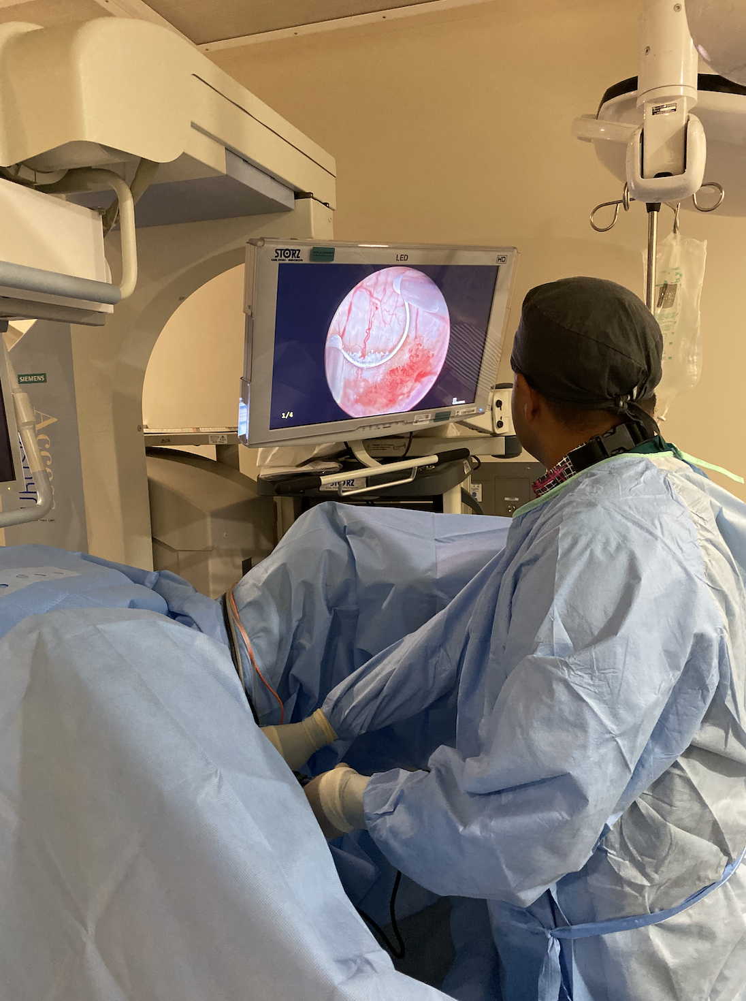
RTUV : résection trans-urétrale de vessie
• La RTUV vise une résection complète et fournit le diagnostic et le stade.
• La présence de muscle détrusor dans les copeaux atteste de la qualité de la résection.
• Une seconde RTUV (re-TUR) est indiquée pour les T1 et les résections incomplètes.
• La fluorescence (PDD) ou le NBI améliorent la détection, notamment du CIS.
Résection trans-urétrale sous contrôle endoscopique. La RTUV doit être complète et contenir du muscle détrusor.
Wikimedia Commons · UroJet · CC BY-SA 4.0

Slide 5
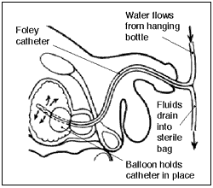
Instillation post-opératoire précoce
• Une instillation unique précoce de chimiothérapie (mitomycine) suit la RTUV.
• Elle réduit le risque de récidive en détruisant les cellules flottantes.
• Elle est réservée aux tumeurs de bas/intermédiaire risque non perforées.
• À administrer dans les 24 heures suivant la résection.
Sonde urinaire en place. L'instillation intravésicale précoce de chimiothérapie (mitomycine) se fait dans les 24 h.
Wikimedia Commons · National Kidney and Urologic Diseases Informatio · Public domain

Slide 6
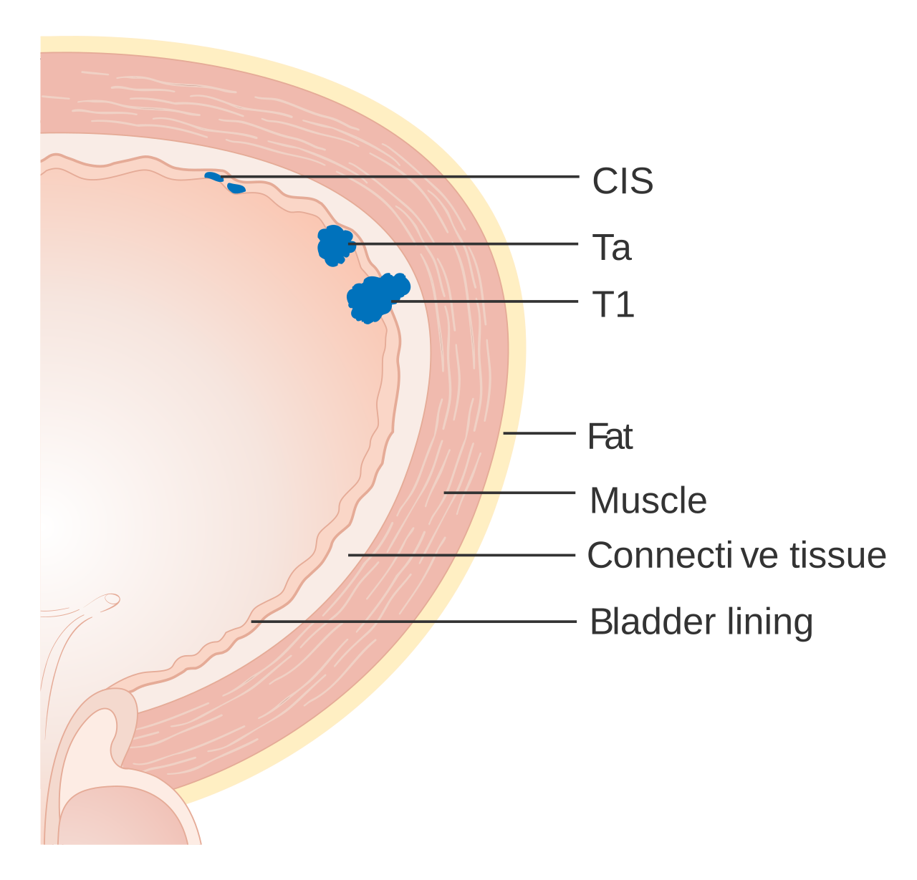
Stratification du risque
• Les tumeurs sont classées en faible, intermédiaire, haut et très haut risque.
• Le risque dépend du stade, du grade, de la taille, du nombre et de la présence de CIS.
• Cette stratification détermine le traitement adjuvant et le rythme de surveillance.
• Le CIS et les T1 de haut grade sont à haut risque de progression.
Profondeur tumorale : CIS, Ta, T1 par rapport à la muqueuse, au chorion et au muscle. Détermine le risque et le traitement.
Banque docentra · Cancer Research UK uploader · CC BY-SA 4.0

Slide 7
Traitement adjuvant intravésical
• Faible risque : instillation unique précoce seule.
• Risque intermédiaire : chimiothérapie ou BCG intravésical avec entretien.
• Haut risque : BCG avec entretien d'1 à 3 ans (schéma complet).
• Nouveauté 2026 : ajout de sasanlimab ou durvalumab au BCG chez des patients BCG-naïfs sélectionnés.
Tumeurs superficielles cibles du traitement intravésical. Haut risque : BCG avec entretien (± sasanlimab/durvalumab en 2026).
Wikimedia Commons · Cancer Research UK uploader · CC BY-SA 4.0

Slide 8
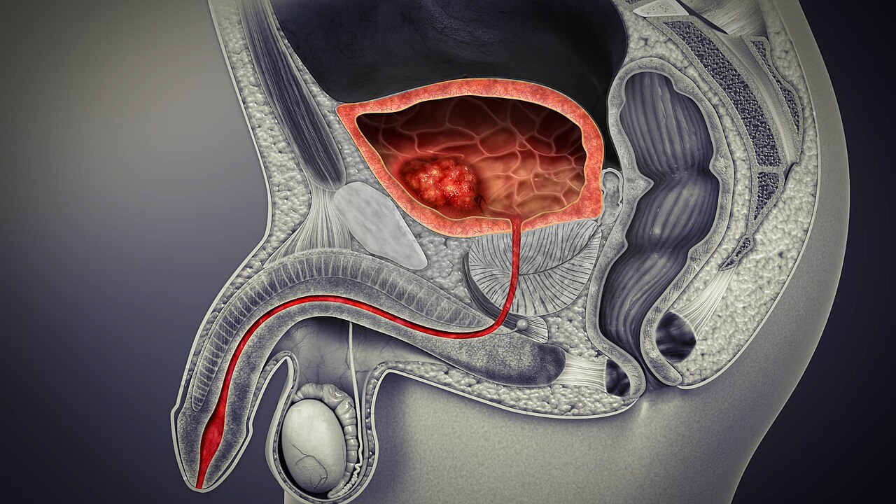
Carcinome in situ (CIS)
• Le CIS est une lésion plane de haut grade à fort potentiel de progression.
• Le traitement de référence est le BCG intravésical avec entretien.
• La réponse est évaluée par cystoscopie, cytologie et biopsies.
• L'échec du BCG impose une réévaluation thérapeutique rapide.
Vessie (vue 3D). Le CIS est une lésion plane de haut grade traitée par BCG avec entretien.
Banque docentra · http://www.scientificanimations.com/ · CC BY-SA 4.0

Slide 9
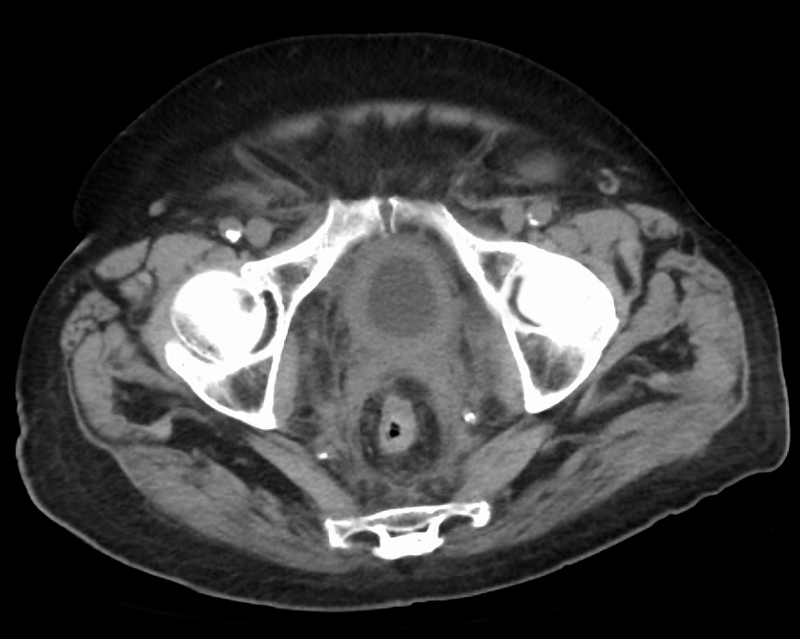
Échec du BCG
• On distingue les formes BCG-réfractaires, récidivantes et intolérantes.
• La cystectomie radicale est le standard pour les tumeurs BCG-non répondeuses.
• Des alternatives préservatrices existent chez les patients inéligibles ou refusant la chirurgie.
• Une orientation rapide évite la progression vers l'infiltration musculaire.
Paroi vésicale épaissie (TDM). En cas de tumeur BCG-non répondeuse, la cystectomie radicale est le standard.
Banque docentra · James Heilman, MD · CC BY-SA 4.0

Slide 10
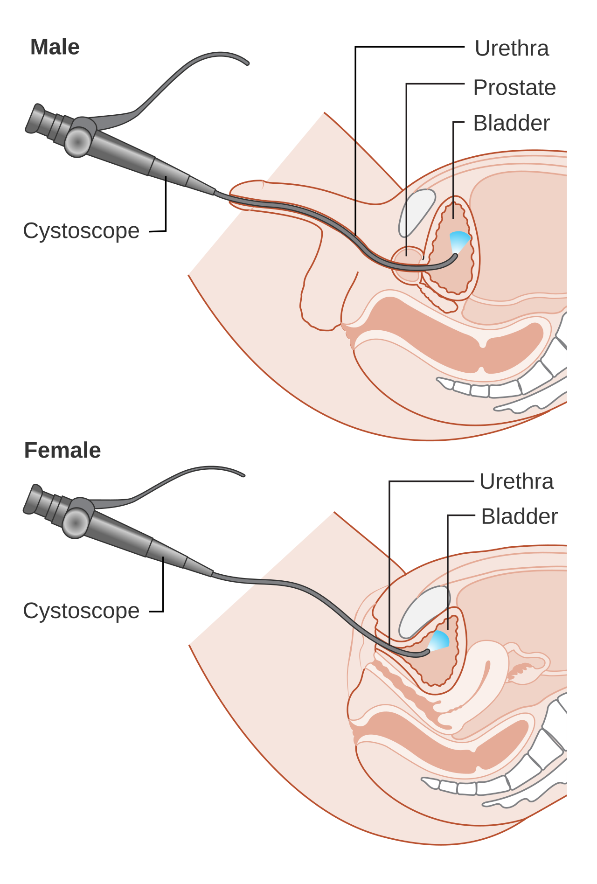
Suivi
• Le suivi repose sur des cystoscopies régulières adaptées au risque.
• Les patients à haut risque ont une surveillance rapprochée et prolongée.
• La cytologie est associée à la cystoscopie dans les formes de haut grade.
• Le haut appareil urinaire est surveillé périodiquement dans le haut risque.
Cystoscopie de surveillance (homme/femme). Le suivi repose sur des cystoscopies régulières adaptées au risque.
Wikimedia Commons · Cancer Research UK · CC BY-SA 4.0

Slide 11
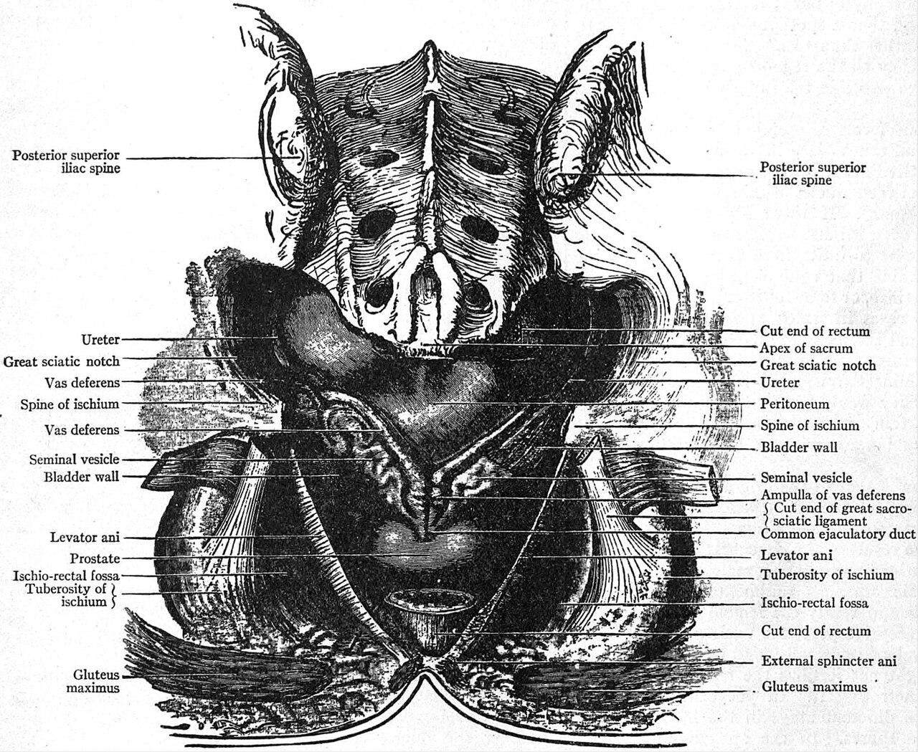
Points clés à retenir
• RTUV complète + muscle dans les copeaux ; re-TUR pour les T1.
• Instillation unique précoce après résection des tumeurs de bas risque.
• BCG avec entretien pour le haut risque et le CIS.
• Cystectomie pour les tumeurs BCG-non répondeuses.
Anatomie de la vessie. RTUV complète + re-TUR pour les T1 ; BCG pour le haut risque ; cystectomie si BCG non répondeur.
Banque docentra · From A. F. Dixon, Cunningham's Text-book of A · Public domain

